Slide 1
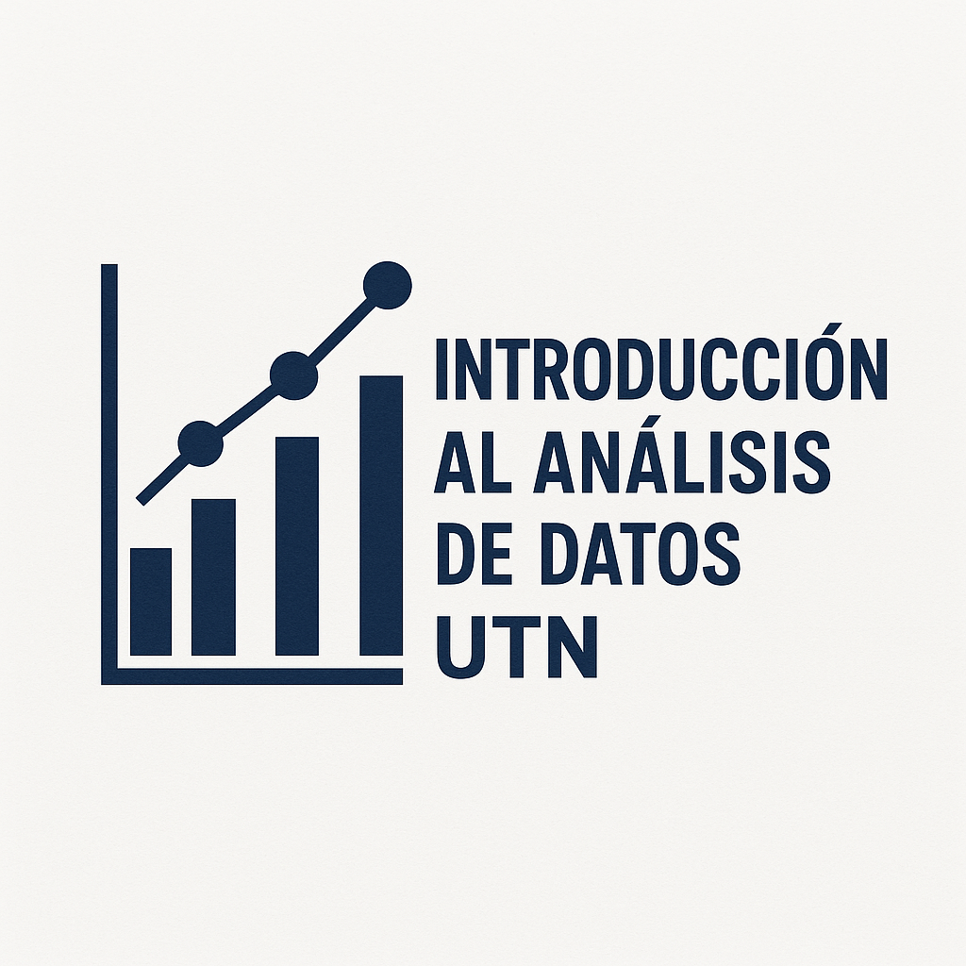

Slide 2
¿QUÉ VEREMOS HOY?
¿Qué es el análisis de datos?
La relevancia para futuros programadores.
Ciclo de vida del Análisis de Datos.
Análisis Exploratorio (EDA)
Modelos Predictivos
Habilidades

Slide 3
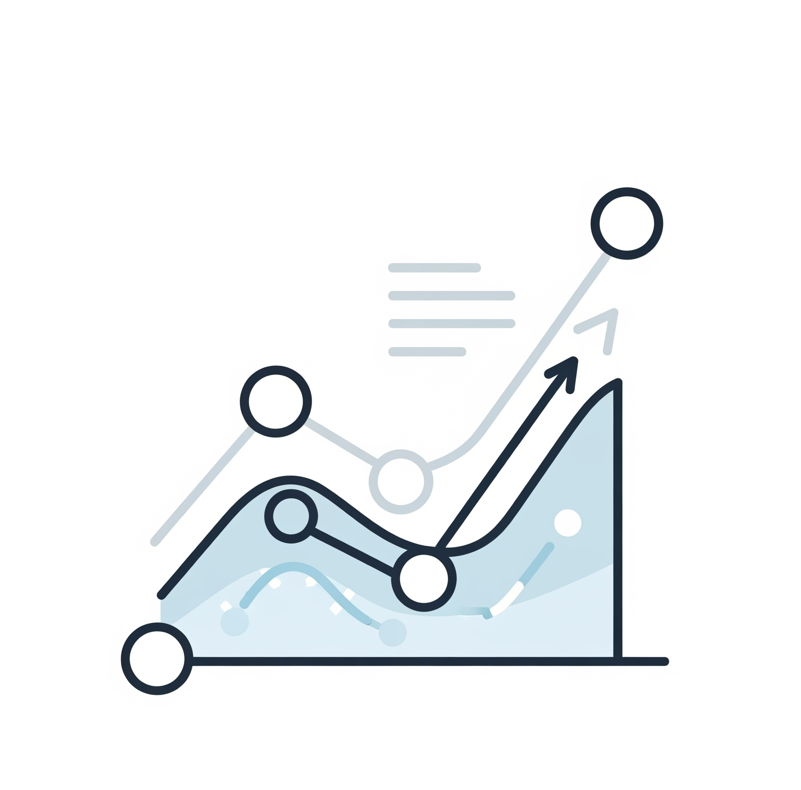
ANÁLISIS DE DATOS
Transformar datos en información útil es esencial.
Los datos representan activos muy valiosos.
Permite tomar decisiones inteligentes y fundamentadas.
El análisis de datos es clave en la actualidad.

Slide 4
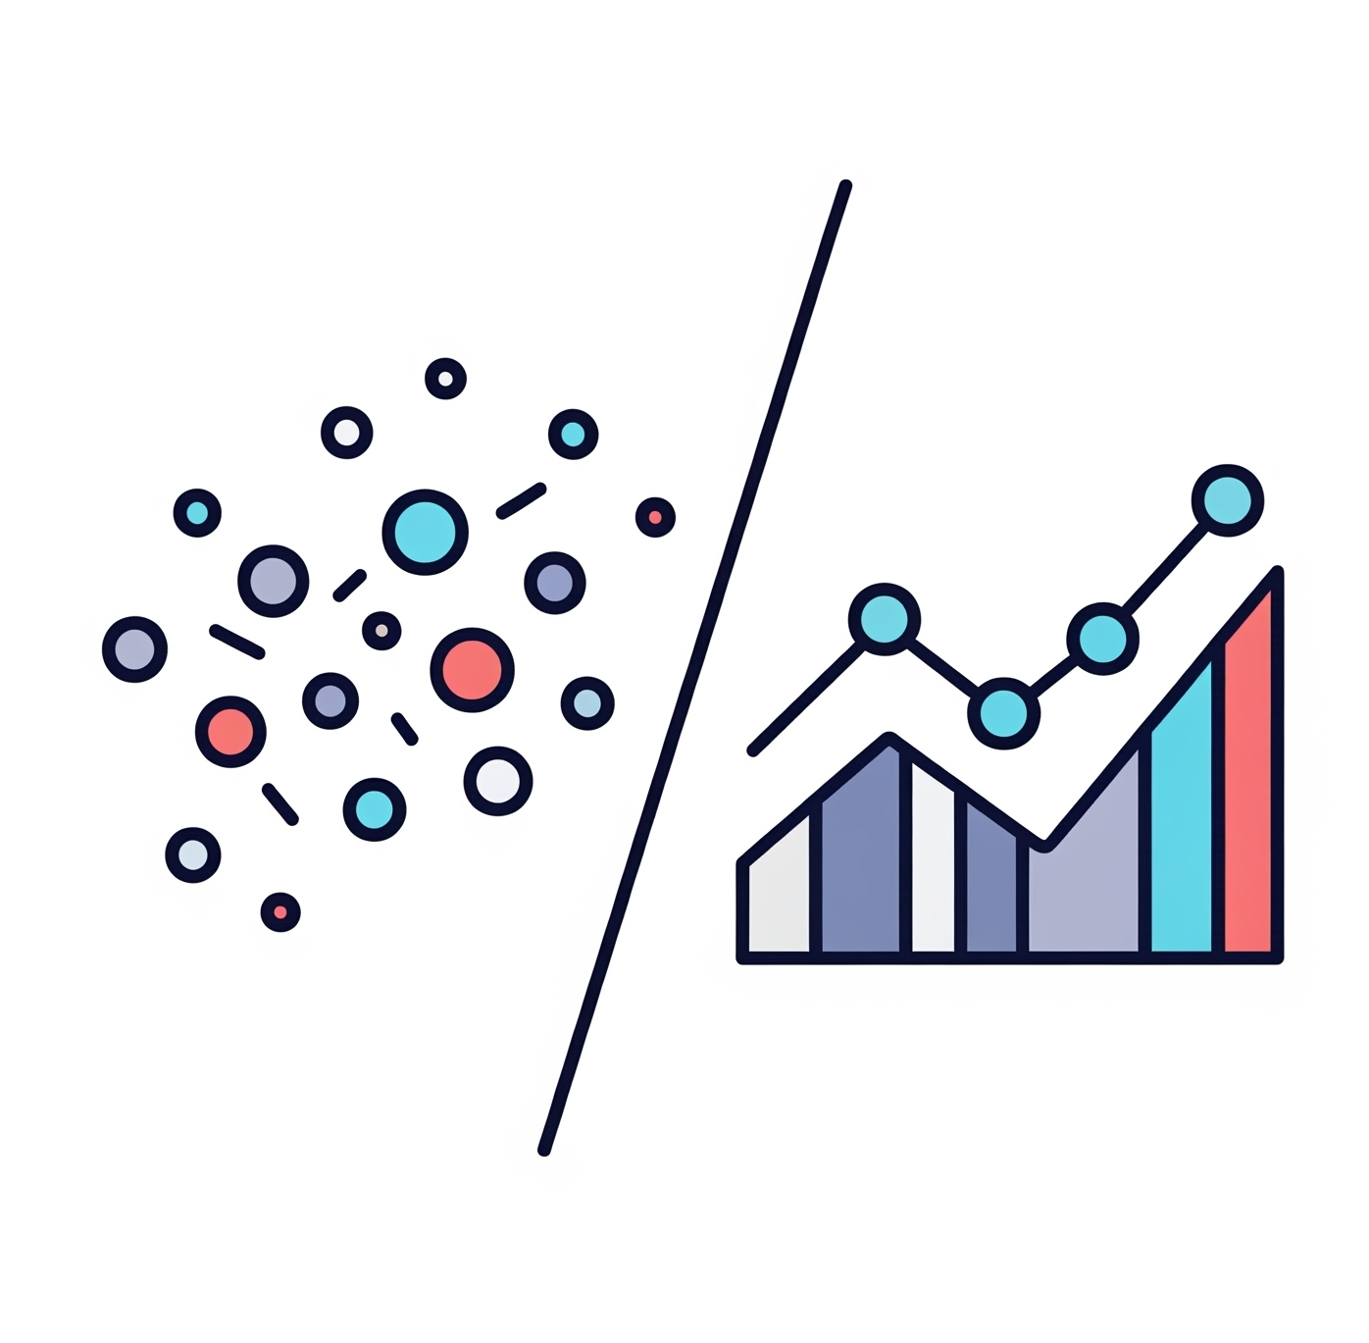
Datos vs. Información
Datos son hechos crudos y sin procesar.
Información son datos organizados y útiles.
Los datos permiten obtener información.
La información permite tomar mejores decisiones.

Slide 5
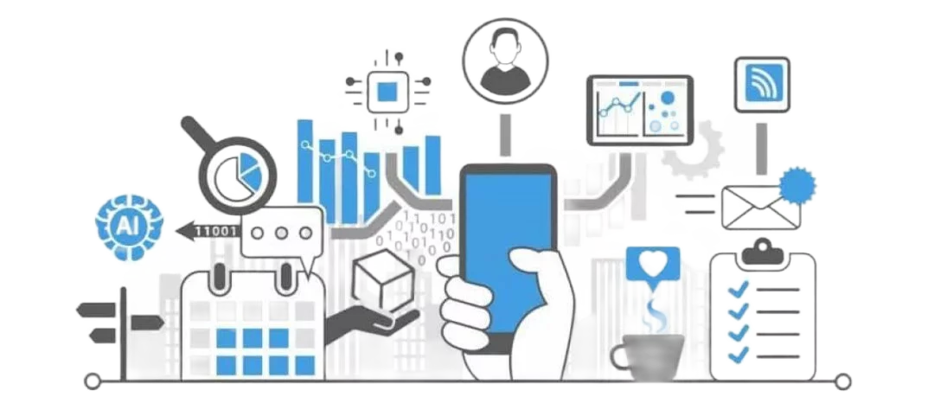
El análisis de datos en la actualidad
Gran volumen de datos generados constantemente.
Convertir datos en información útil.
Los datos son activos valiosos.
Obtener decisiones inteligentes a partir de datos.

Slide 6
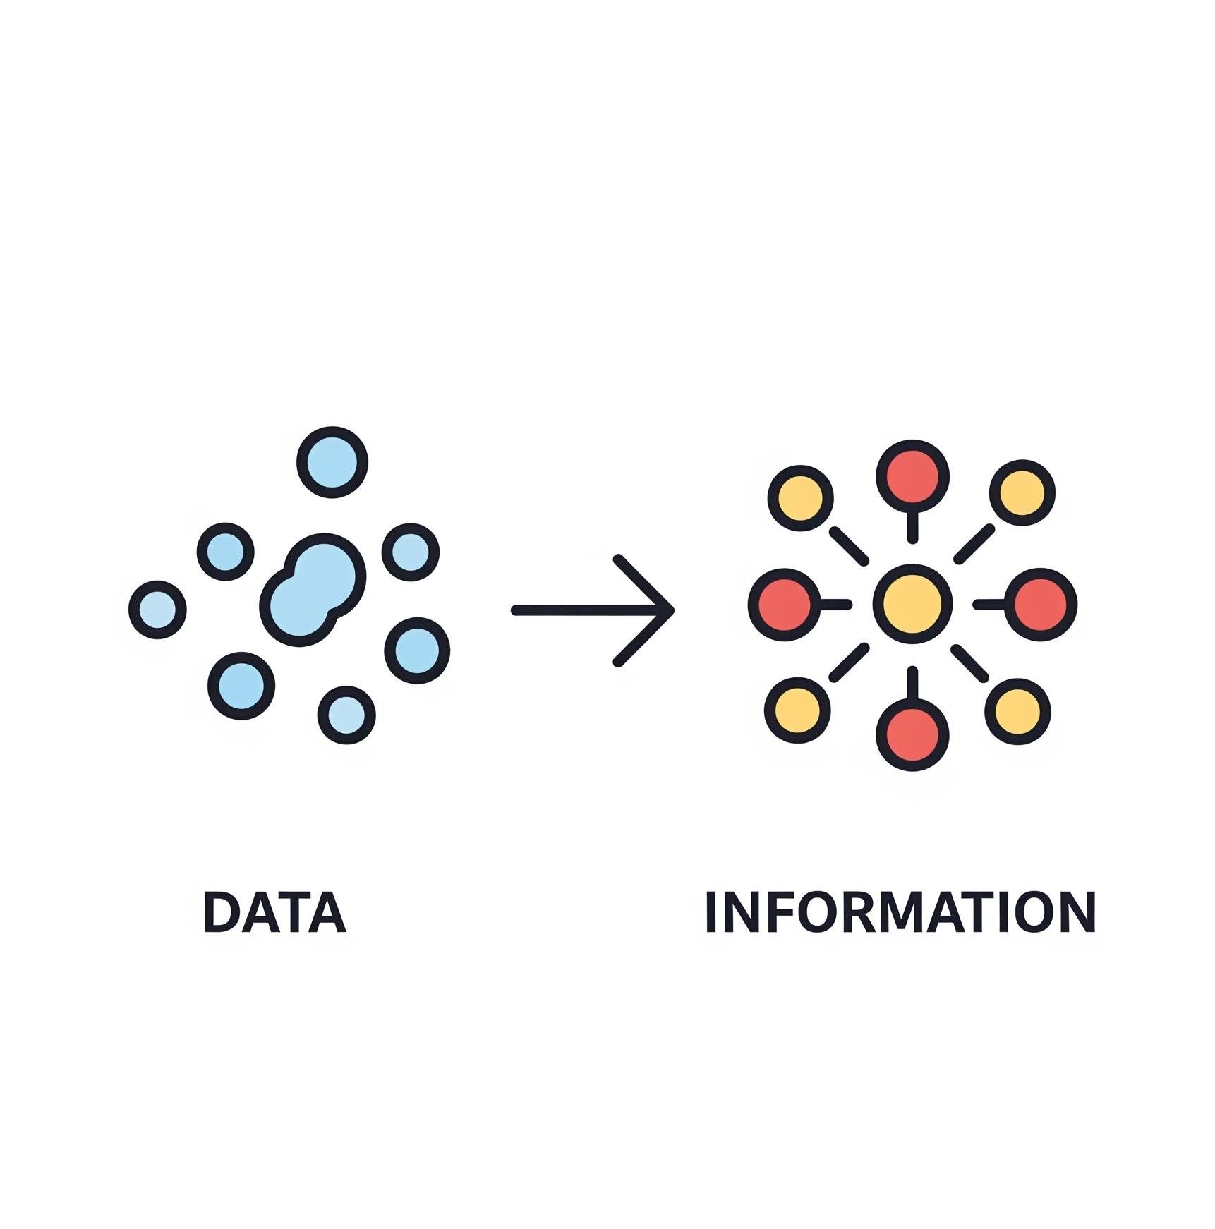
Creando Valor del Dato
Extraer valor de los datos es fundamental.
Permite crear aplicaciones más inteligentes.
Mejora la experiencia del usuario (UX).
Optimiza procesos y personaliza servicios.

Slide 7
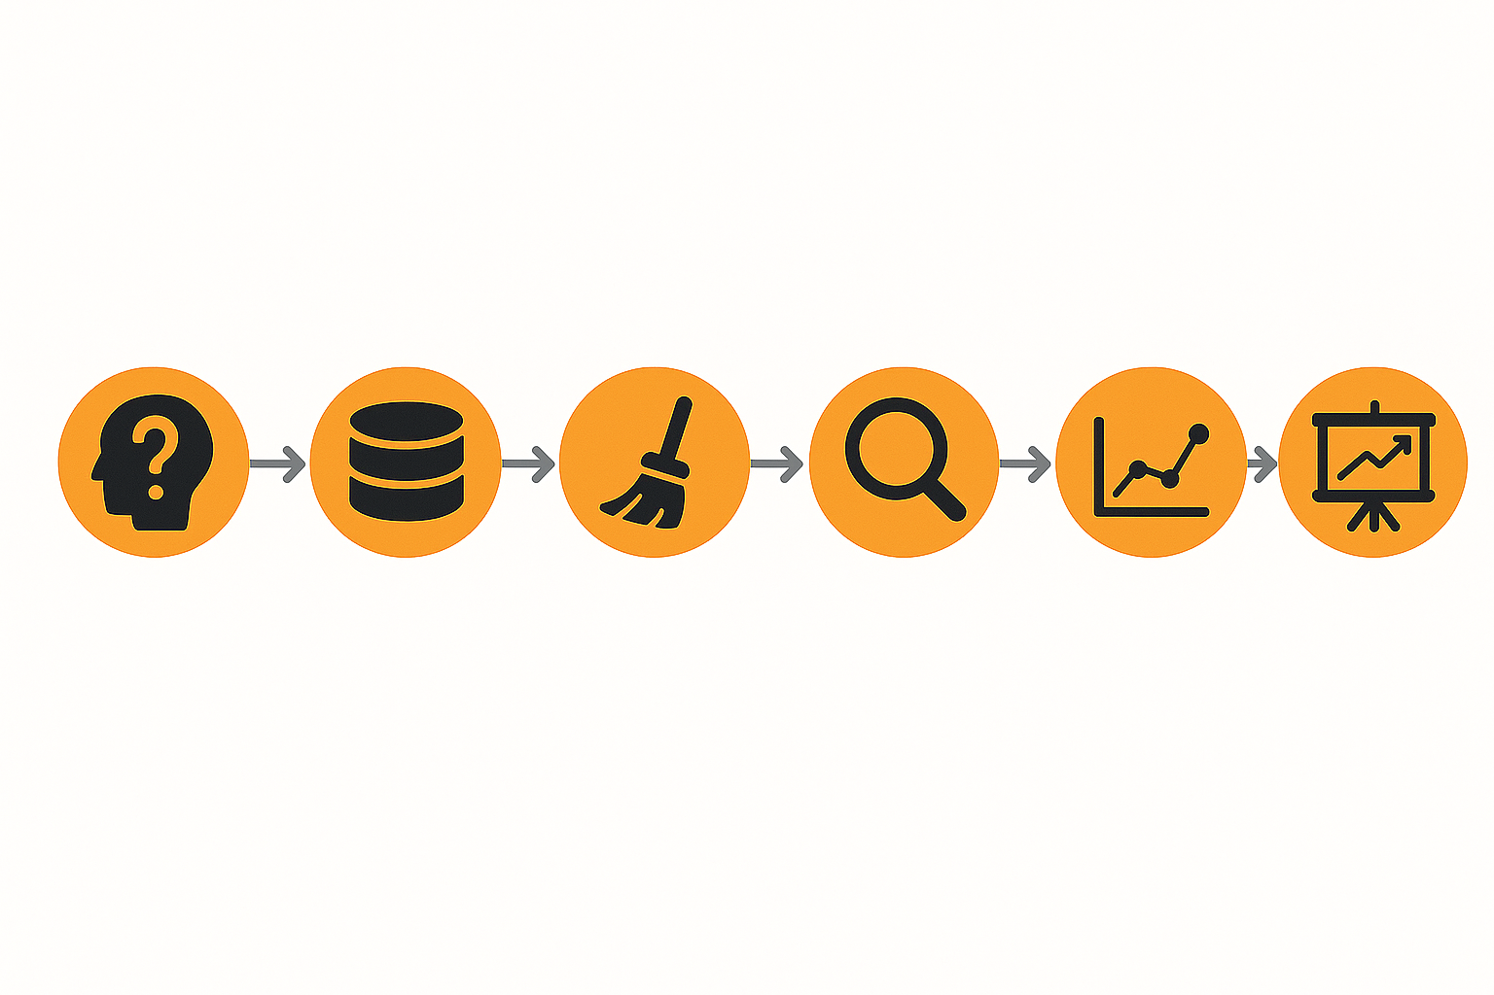
Ciclo de Vida del Análisis de Datos
1
Definición del Problema
2
Recolección de Datos
3
Limpieza y Preparación
4
Análisis Exploratorio (EDA)
5
Modelado / Evaluación
6
Comunicación / Despliegue

Slide 8

1- Definición del Problema
Minino de Cheshire, ¿podrías decirme, por favor, qué camino debo seguir para salir de aquí?
– Esto depende en gran parte del sitio al que quieras llegar – dijo el Gato.
– No me importa mucho el sitio… –dijo Alicia.
– Entonces tampoco importa mucho el camino que tomes – dijo el Gato.
– … siempre que llegue a alguna parte – añadió Alicia como explicación.
– ¡Oh, siempre llegarás a alguna parte – aseguró el Gato- , si caminas lo suficiente!

Slide 9
1- Definición del Problema
Ejemplo: Contactar a los clientes existentes de una empresa a través de una campaña de telemarketing o correo directo
Contactar proactivamente a clientes de alto riesgo/alto valor con una oferta que los recompense por su permanencia.
Modificar la combinación de canales de adquisición para favorecer a aquellos que atraen a los clientes más fieles.
Pronosticar la población de clientes en los próximos meses.
Modificar el producto para abordar los defectos que provocan la deserción de clientes.
Notes:
“El primer paso indispensable para conseguir las cosas que quieres en la vida: decidir qué quieres.” Ben Stein

Slide 10




2- Recolección de Datos
“Los errores que utilizan datos inadecuados son mucho menores que aquellos que no utilizan ningún dato”
- Charles Babbage, Citado en William Kenneth Richmond (1969), La industria de la educación.

Slide 11
3- Limpieza y Preparación
“En dos ocasiones me han preguntado "Señor Babbage, si introduce en la máquina cifras erróneas, ¿saldrán las respuestas correctas?" En un caso, un miembro de la Cámara Alta y en el otro, un miembro de la Cámara Baja, plantearon esta pregunta. No puedo comprender correctamente el tipo de confusión de ideas que podría provocar tal pregunta.”
- Charles Babbage, Pasajes de la vida de un filósofo (1864), cap. 5 Motor de diferencia n.o 1.
“Basura entra, basura sale”
(garbage in, garbage out - GIGO)

Slide 12
3- Limpieza y Preparación
Manejo de valores faltantes.
Detección y tratamiento de valores atípicos (outliers).
Corrección de errores y inconsistencias.
Transformación de datos (normalización, estandarización, codificación).
Integración de datos de múltiples fuentes.
. . .

Slide 13
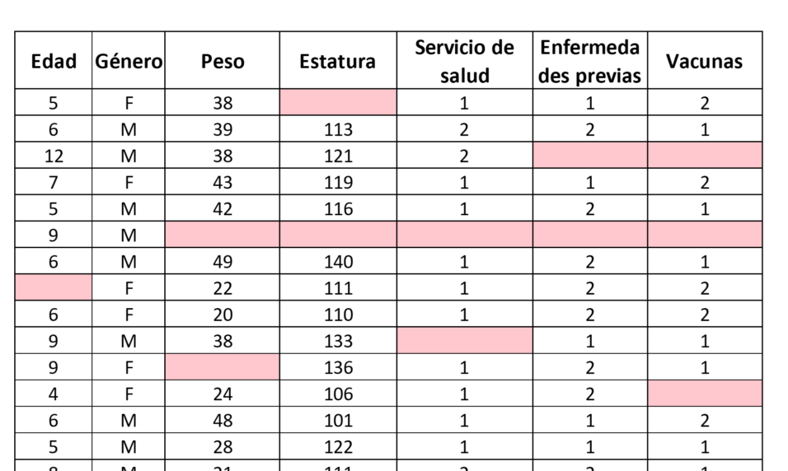
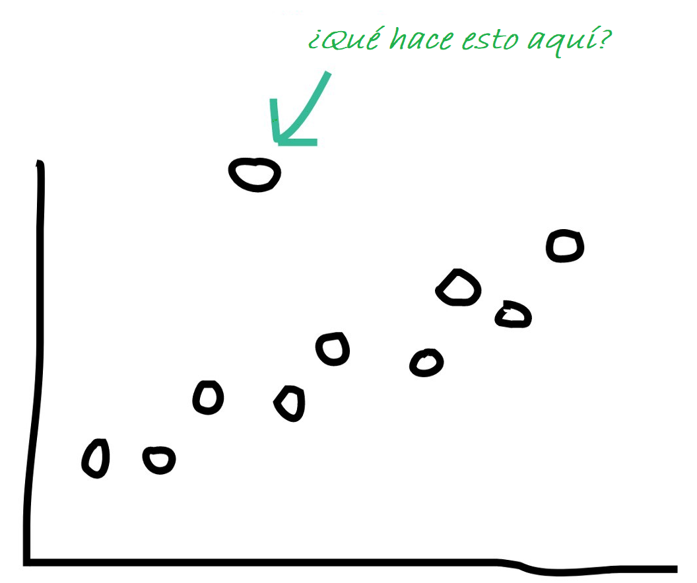
Valores faltantes
Outliers (valores atípicos)

Slide 14
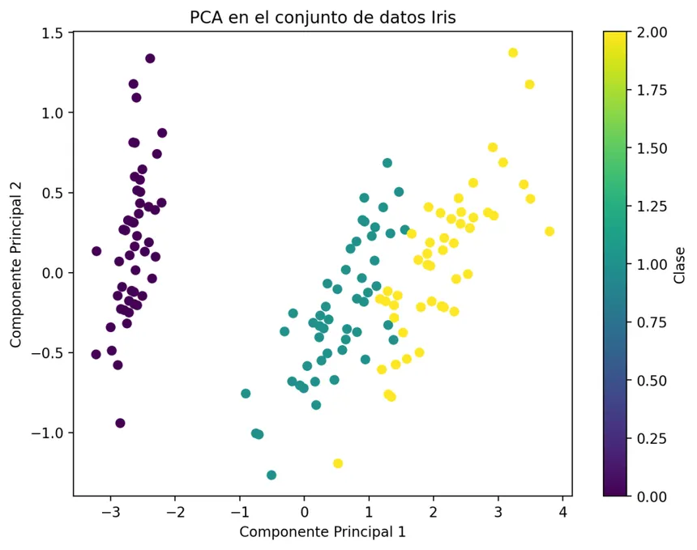
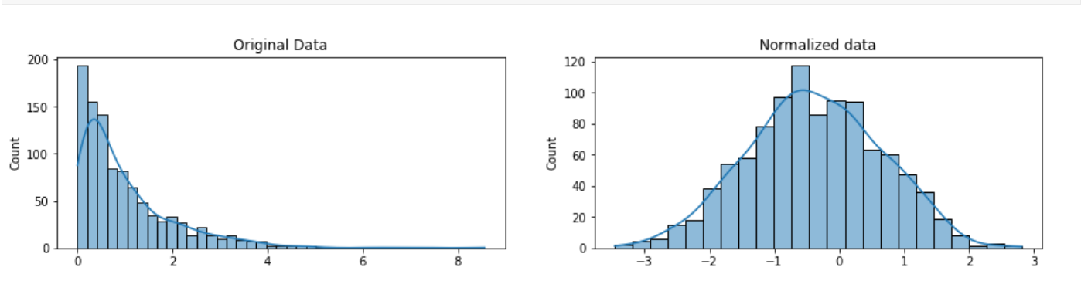
PCA (Análisis de componentes principales)
Normalización / Estandarización

Slide 15
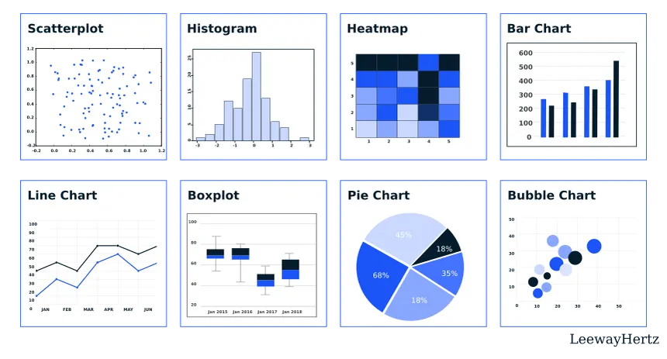
4- Análisis Exploratorio (EDA)

Slide 16
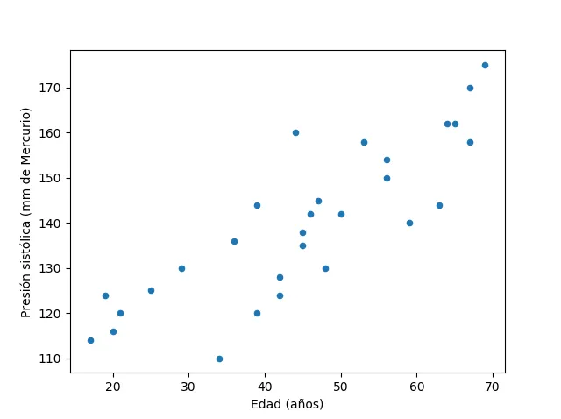
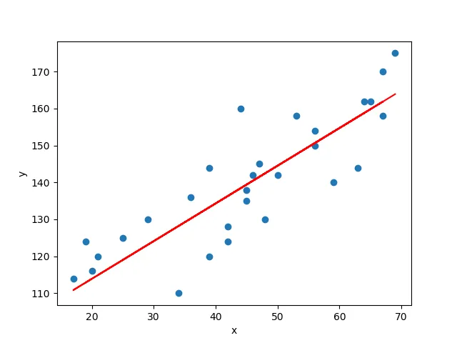
5- Modelado / Evaluación

Slide 17
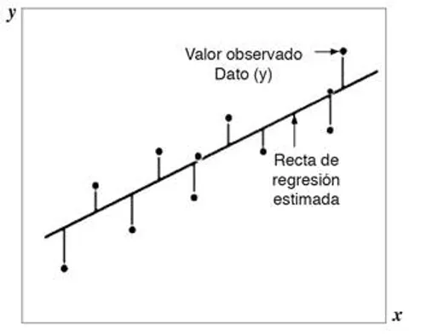
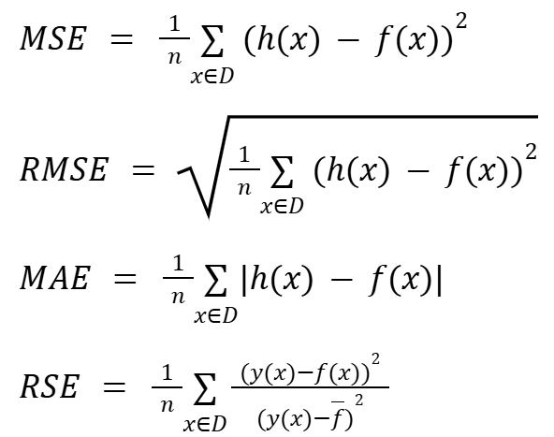
5- Modelado / Evaluación

Slide 18

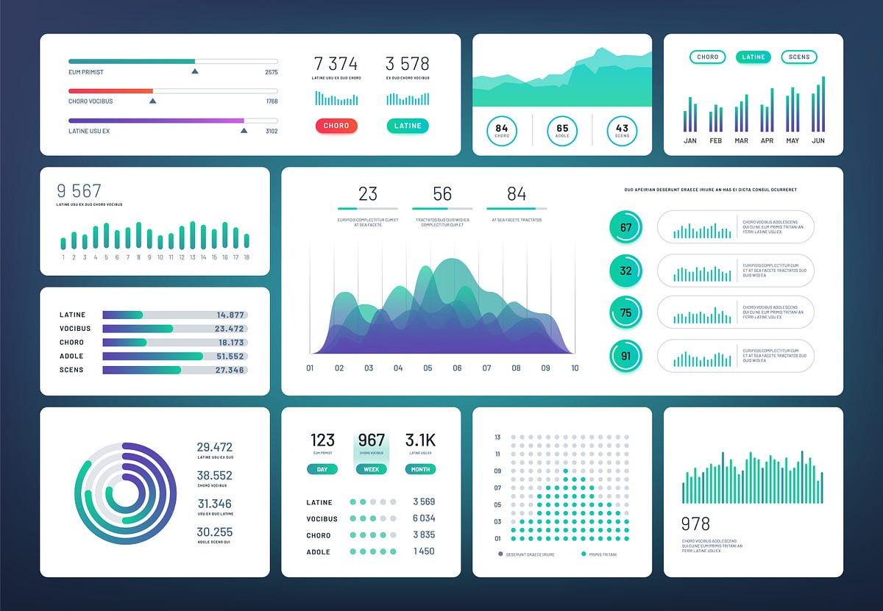
6- Comunicación / Despliegue

Slide 19
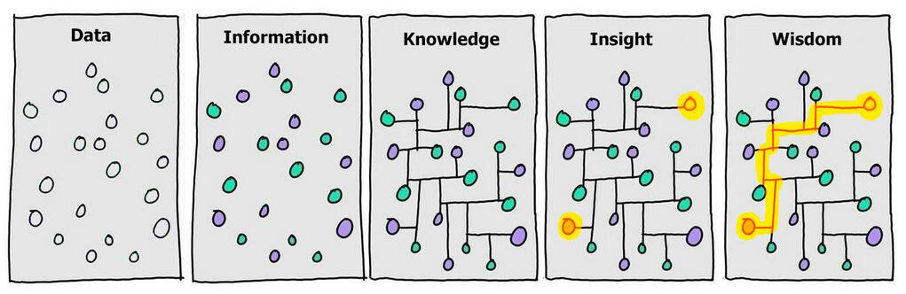

Slide 20

Habilidades Adquiridas
Comprensión del ciclo de vida del análisis.
Manejo de datos usando Python.
Aplicación de estadística descriptiva y creación de visualizaciones efectivas.
Construcción y evaluación de modelos predictivos.
Pensamiento crítico y resolución de problemas.

Slide 21
¿PREGUNTAS?

